Slide 1



TRABAJO DE TITULACIÓN PREVIO A LA OBTENCIÓN DEL TÍTULO DE INGENIERO AGROPECUARIO
TEMA: “EVALUACIÓN ENZIMÁTICA DE LA SEMILLA DE CHOCHO (Lupinus mutabilis) POSTERIOR A LA DESINFECCIÓN POR RADIACIÓN SOLAR”
AUTOR: CHÁVEZ BENALCÁZAR, EDUARDO DAVID
DIRECTOR: FALCONÍ SAÁ, CÉSAR EDUARDO PhD.
SANGOLQUÍ
2018

Slide 2
INTRODUCCIÓN
ALTO EN PROTEÍNA
APORTE EN CALCIO Y HIERRO
ALIMENTO CLAVE EN LA SOBERANÍA ALIMENTARIA
Potencialmente rentables para sus productores
Por ser uno de los granos andinos más nutritivos
“Mejora de la cadena productiva del chocho en Ecuador” (www.gipchocho, 2015).
El chocho (L. mutabilis)

Slide 3

INTRODUCCIÓN
Impulsar el desarrollo sostenible de la producción.
Procesamiento y consumo del chocho.
Gracias a una unión estratégica de la UTC, UDLA y la Universidad de las Fuerzas Armadas ESPE con el auspicio del SENESCYT.

Slide 4
  PLANTEAMIENTO DEL PROBLEMA
El chocho es cultivado principalmente en las provincias:
Cotopaxi
Alcanzando una producción promedio de 200 kg/ha sin uso de ninguna tecnología de siembra ni de cosecha (Falconí, 2012).
Chimborazo
Pichincha
Bolívar
Tungurahua
Carchi
Imbabura
SEMILLA LIBRE DE PATÓGENOS
MÉTODO DE DESINFECCIÓN ALTERNATIVO
RADIACIÓN SOLAR
REDUCCIÓN SIGNIFICATIVA DE ANTRACNOSIS

Slide 5
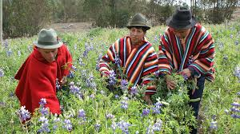
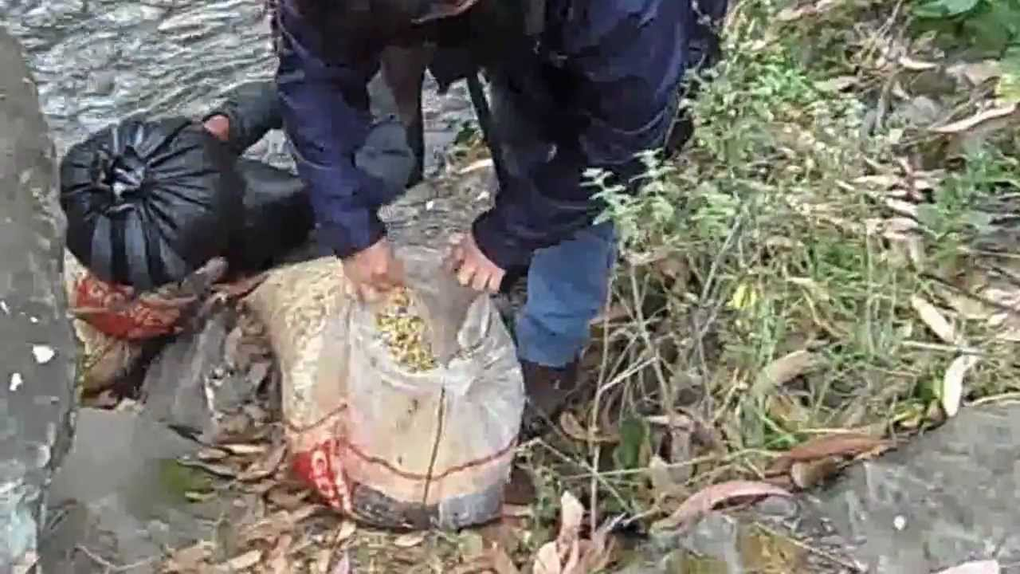
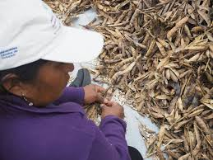
  JUSTIFICACIÓN
PRÁCTICA
ANCESTRAL
Exposición solar de la semilla en sacos de yute por varios días (Falconí, 2012).
Agricultores afirman que se la viene usando por muchas generaciones, y está dando buenos resultados (Jacobsen et al., 2003).

Slide 6
  JUSTIFICACIÓN
RADIACIÓN SOLAR
Método empleado por Falconí y Yánez-Mendizábal (2015) corresponde a un RESCATE DE TECNOLOGÍAS ANCESTRALES ANDINAS aplicada de una manera más rápida y efectiva por medio de una estufa de fabricación casera.
ESTUDIOS HASTA EL MOMENTO
Porcentaje de infección con Antracnosis
Porcentaje de germinación en campo
Número de vainas, número de semillas por vaina.
Análisis económico del uso de la radiación solar frente al método químico de desinfección.

Slide 7
  JUSTIFICACIÓN
El insuficiente conocimiento del comportamiento de la semilla a NIVEL ENZIMÁTICO después de su tratamiento con radiación solar motivó a trazar los objetivos de este estudio.
Para analizarlos en diferentes estados fisiológicos de la planta.

Slide 8
OBJETIVOS
    Objetivo general
Evaluar el vigor de semilla de chocho (Lupinus mutabilis) pretratada con radiación solar dentro de una estufa de fabricación casera y al ambiente.

Slide 9
OBJETIVOS
    Objetivos específicos
Determinar el porcentaje de humedad, contenido de proteína y porcentaje de germinación de semilla de chocho pretratada con radiación solar por 15, 30 y 45 minutos dentro de una estufa de casera y al ambiente.

Slide 10
OBJETIVOS
    Objetivos específicos
    b) Analizar la actividad de las enzimas peroxidasa y proteosoma 20S en radículas y plúmulas obtenidas de semilla de chocho pretratada con radiación solar por 15, 30 y 45 minutos dentro de una estufa de fabricación casera comparado con exposición y al ambiente.

Slide 11
OBJETIVOS
Objetivos específicos
c) Determinar el tratamiento más efectivo para mantener un nivel apropiado de la actividad enzimática de las enzimas peroxidasa y proteosoma 20S que permita obtener el mayor porcentaje de germinación y mayor vigor en la semilla de chocho del genotipo I-450 Andino.

Slide 12
HIPÓTESIS
H0: El uso de la radiación solar dentro de la estufa de fabricación casera como pretratamiento de semilla de chocho NO AFECTAN el contenido de proteína y la actividad enzimática de peroxidasa y proteosoma 20S, FAVORECIENDO EL VIGOR DE LAS SEMILLAS DE CHOCHO del genotipo I-450 Andino.
H1: El uso de la radiación solar dentro de la estufa de fabricación casera como pretratamiento de semilla de chocho AFECTAN el contenido de proteína y la actividad enzimática de peroxidasa y proteosoma 20S, DESFAVORECIENDO EL VIGOR DE LAS SEMILLAS DE CHOCHO del genotipo I-450 Andino.

Slide 13
REVISIÓN DE LITERATURA

Slide 14
SITUACIÓN DEL CHOCHO EN ECUADOR
Según el Censo Nacional Agropecuario (2003), del total de UPAs productoras de chocho, EL 70% PERTENECEN A LAS PROVINCIAS DE COTOPAXI Y CHIMBORAZO
Combinada la producción de ambas provincias corresponden aproximadamente el 65% de la producción nacional de este cultivo transitorio.
La mayor proporción del total de hectáreas de chocho fue sembrada en UPAs DE MENOS DE 1 HECTÁREA.
Hoy en día, se encuentran registros de 6270 HECTÁREAS SEMBRADAS A NIVEL NACIONAL con una productividad promedio de 400 kg/ha (INEC, 2016).

Slide 15
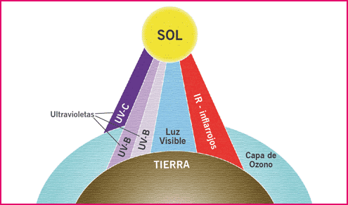
RADIACIÓN SOLAR
Transferencia energética por medio de ONDAS ELECTROMAGNÉTICAS PROVENIENTES DEL SOL (Perpiñán, 2011).
La longitud de onda y la frecuencia de las ondas electromagnéticas determinan su energía, visibilidad y poder de penetración en la superficie de la Tierra.

Slide 16
ENZIMA PEROXIDASA
Tiene como función principal catalizar la oxidación a expensas del peróxido de hidrógeno, interviene en:
Lignificación y Suberización
Metabolismo de las auxinas
Ensamblado de las proteínas de la pared celular
Balance del estrés hídrico
Defensa contra el ataque de patógenos

Slide 17
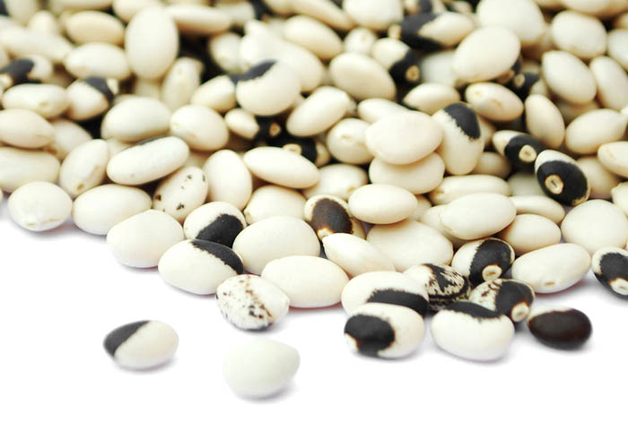
ENZIMA PEROXIDASA
En el caso de semillas o granos, la peroxidasa actúa específicamente en la eliminación de radicales libres, en el balance hídrico de la semilla y en el NORMAL ENSAMBLAJE DE PROTEÍNAS posterior a cualquier tipo de estrés.

Slide 18
ENZIMA PROTEOSOMA
La enzima proteosoma es la responsable de la DEGRADACIÓN DE PROTEÍNAS dentro del sistema Ubiquitina-proteosoma, encargado de:
FUNCIONES DEL SISTEMA UBIQUITINA-PROTEOSOMA
REMOVER PROTEÍNAS DEFECTUOSAS Y MALFORMADAS
Controlar procesos celulares a través de la eliminación de proteínas reguladoras de vida corta
Reparación de ADN
Señalización de procesos de transducción

Slide 19
MATERIALES Y MÉTODOS

Slide 20
Figura 1 Fotografía Hacienda el Prado – IASA I
(Lugar de investigación)
Fuente: Google Maps, 2018

Slide 21
DISEÑO EXPERIMENTAL
    FACTORES
Los tiempos de exposición a radiación solar (15, 30 y 45 minutos)
El tipo de radiación (dentro de la estufa de fabricación casera y al ambiente)

Slide 22
TRATAMIENTOS
Tratamiento | Detalle
T0 | (Control) Semilla con 0 minutos de radiación
T1 | 15 minutos dentro de la estufa
T2 | 30 minutos dentro de la estufa
T3 | 45 minutos dentro de la estufa
T4 | 15 minutos al ambiente
T5 | 30 minutos al ambiente
T6 | 45 minutos al ambiente

Slide 23
DISEÑO EXPERIMENTAL
    Estructura de parcelas: Diseño completamente al azar (DCA).
Estructura de tratamientos: Bifactorial (3x2 + 1) con 3 repeticiones.
Unidad experimental: Semillas del genotipo INIAP 450 – ANDINO
CARACTERÍSTICAS DE LA UNIDAD EXPERIMENTAL
Parámetro | Detalle
Número de unidades experimentales | 21 unidades experimentales
Forma de las unidades experimentales | Cajas petri de plástico
Cantidad de semilla por caja petri | Aproximadamente 10 gramos de semilla de chocho de genotipo INIAP-450 ANDINO

Slide 24
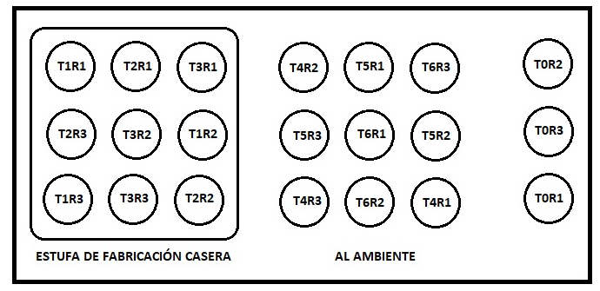
CROQUIS DEL EXPERIMENTO

Slide 25
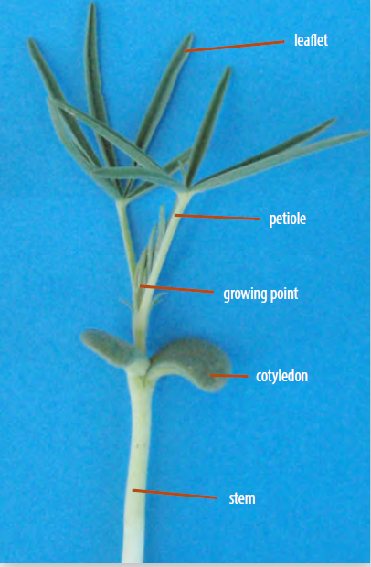
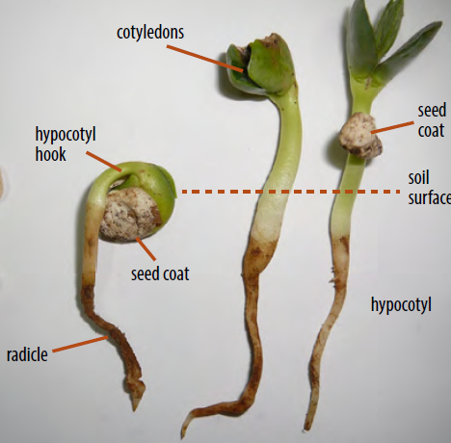
UNIDADES MUESTRALES
Las variables de respuesta se las pudo medir en las RADÍCULAS Y PLÚMULAS

Slide 26
VARIABLES DE RESPUESTA
Radiación acumulada
Contenido de humedad
Porcentaje de germinación
Contenido de proteína
Actividad enzimática de peroxidasa
Actividad enzimática de proteosoma 20S
Comparación de medias con la prueba (LSD), con una significancia del 5%.

Slide 27
ESTUFA DE FABRICACIÓN CASERA
Diagrama de la estufa de fabricación casera diseñada por C. Falconí.
Fuente: (Falconí, 2012)

Slide 28
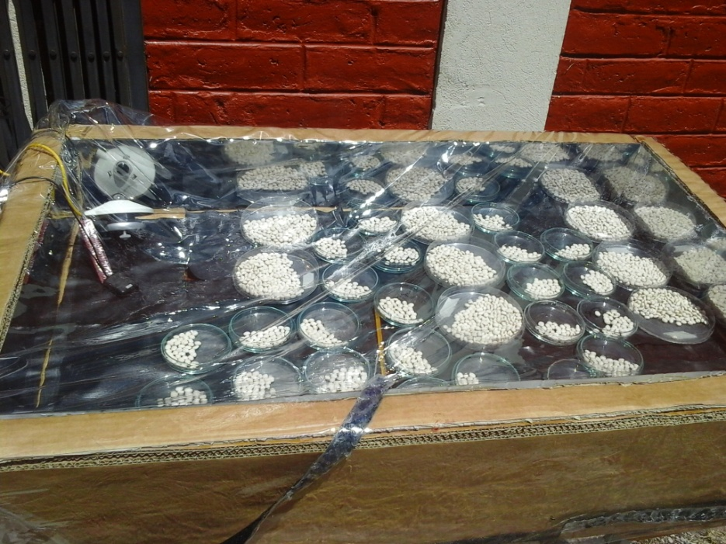
FUNCIONAMIENTO DE LA
ESTUFA DE FABRICACIÓN
CASERA
Estufa de fabricación casera junto con el lector del piranómetro (esquina superior izquierda) y el termómetro (centro inferior).

Slide 29
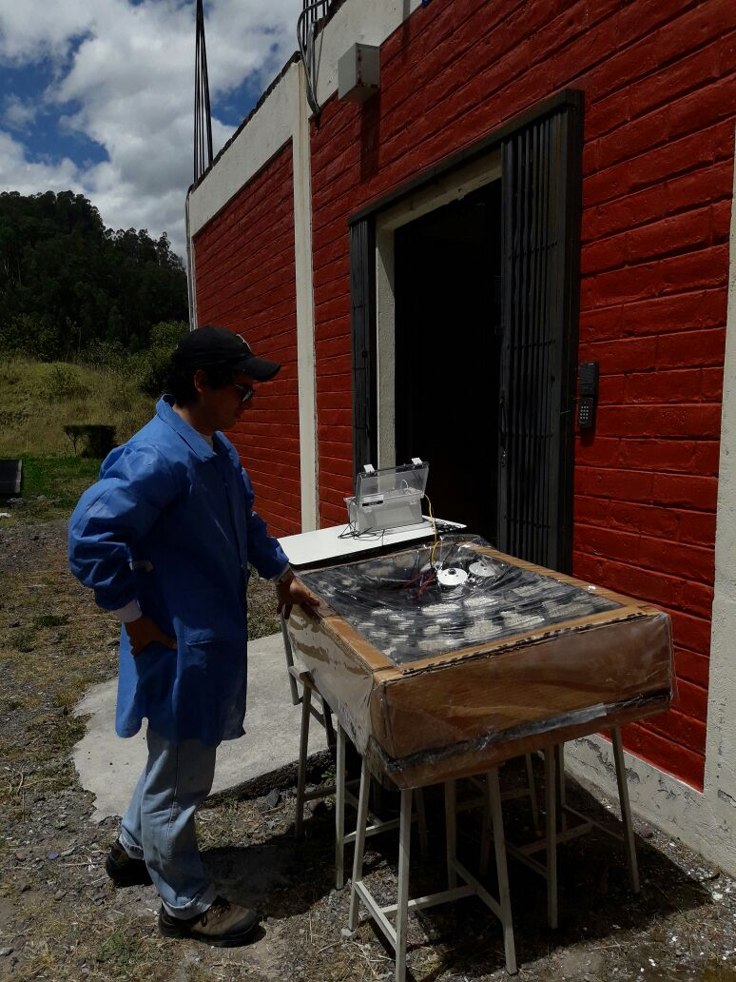
INDUCCIÓN DE LA RADIACIÓN SOLAR

Slide 30
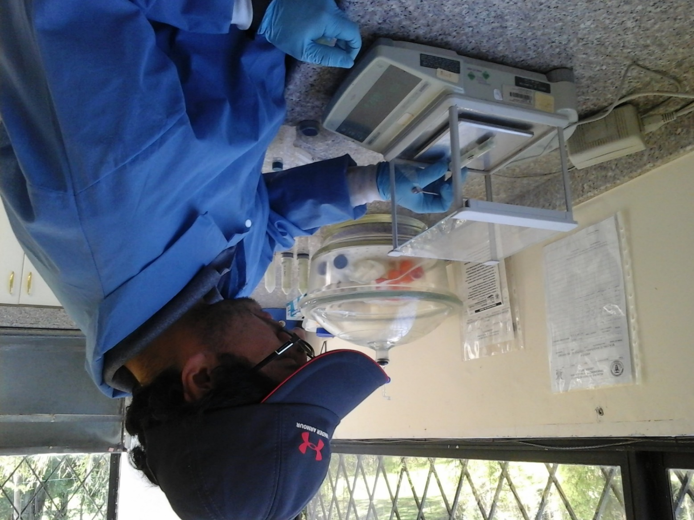
PORCENTAJE DE HUMEDAD

Slide 31
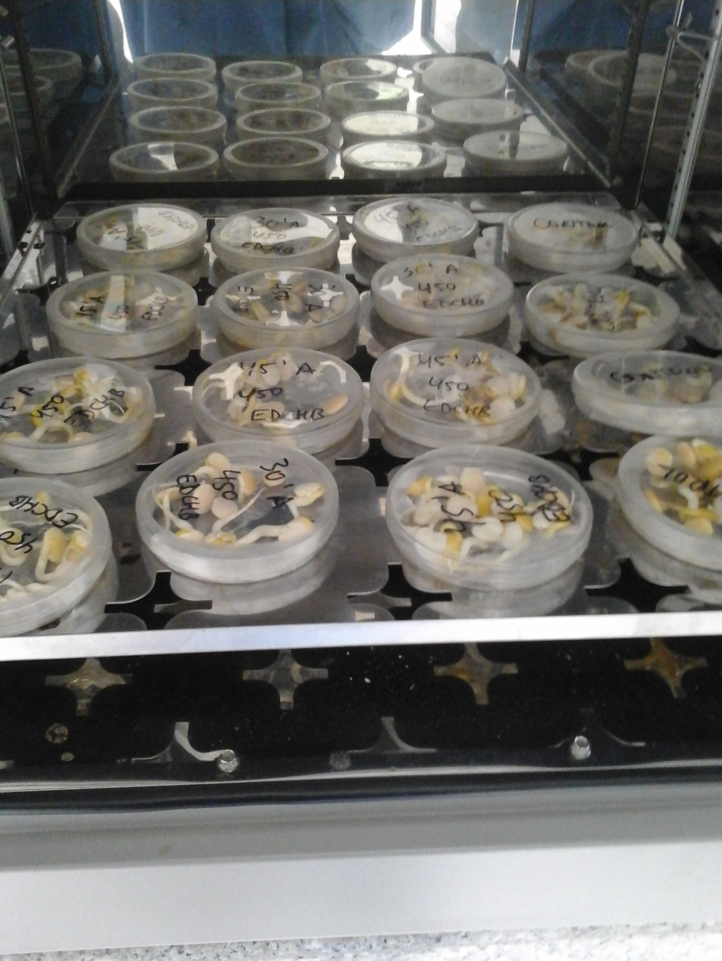
PORCENTAJE DE GERMINACIÓN Y OBTENCIÓN DE RADÍCULAS

Slide 32
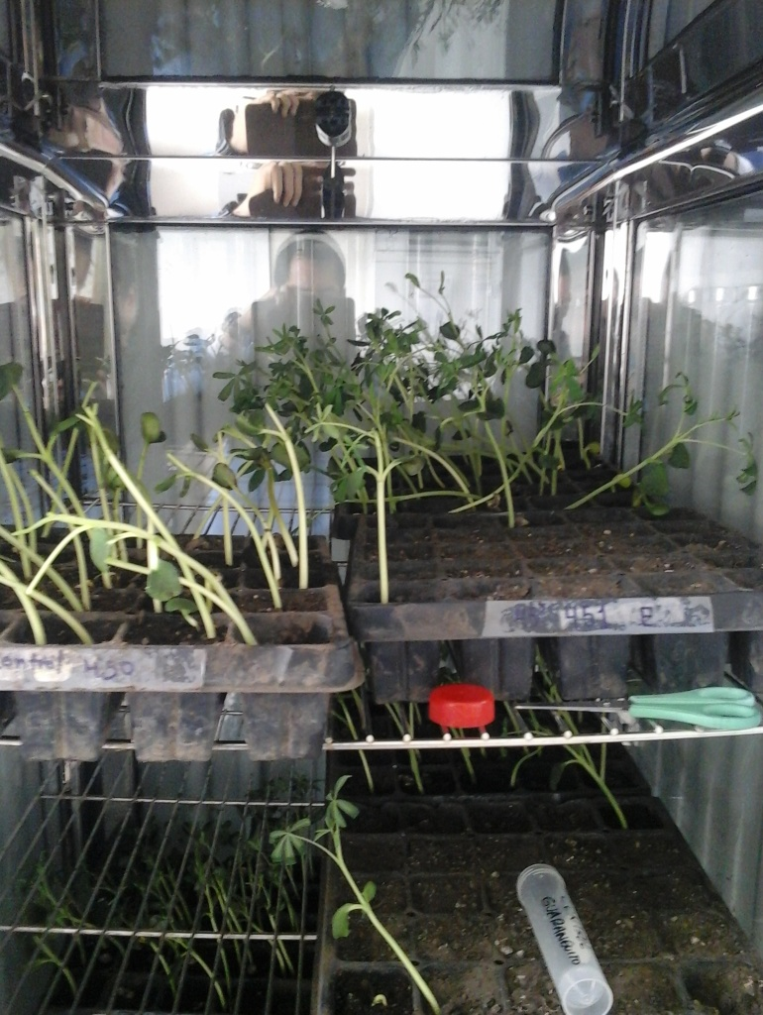
OBTENCIÓN DE PLÚMULA

Slide 33
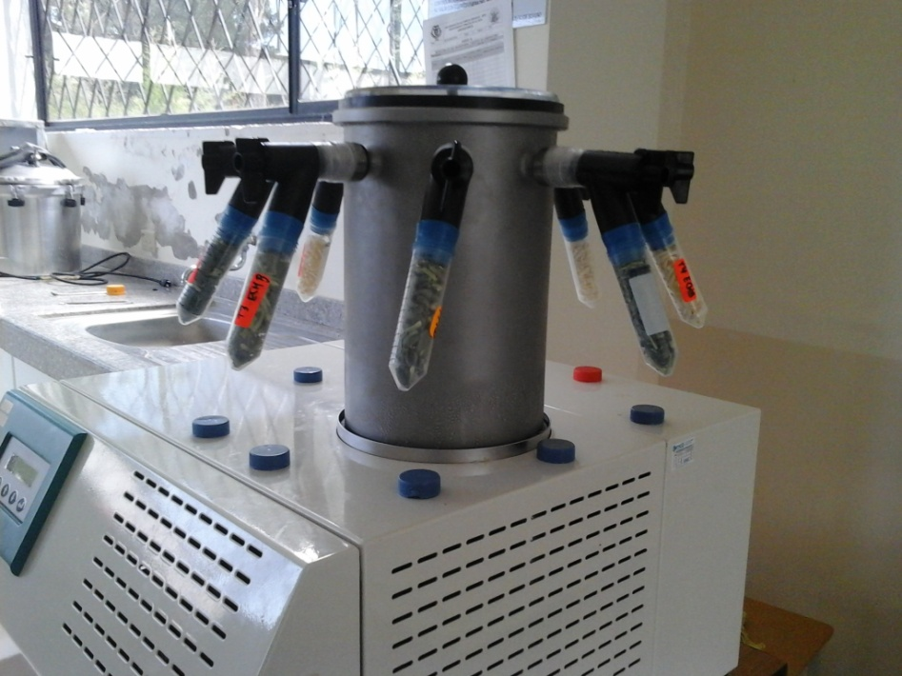
LIOFILIZACIÓN DE LAS MUESTRAS

Slide 34
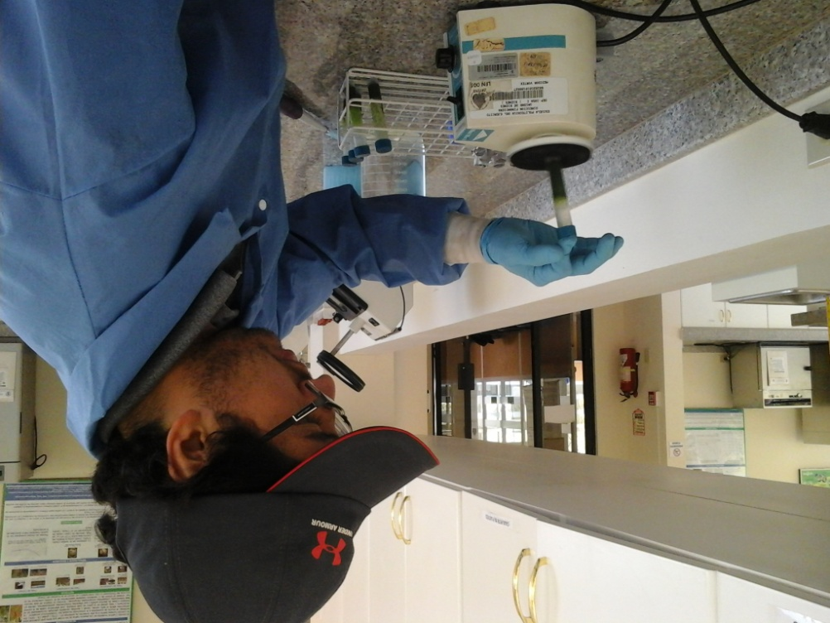
PREPARACIÓN DE LAS SOLUCIONES MADRE

Slide 35
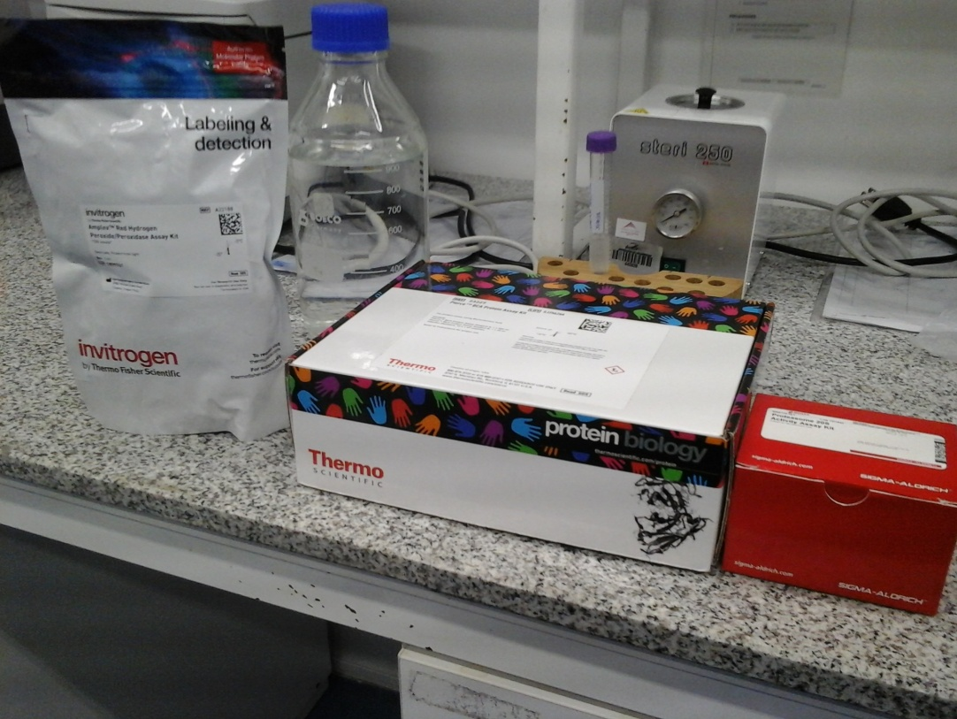
KITS DE DETERMINACIÓN

Slide 36
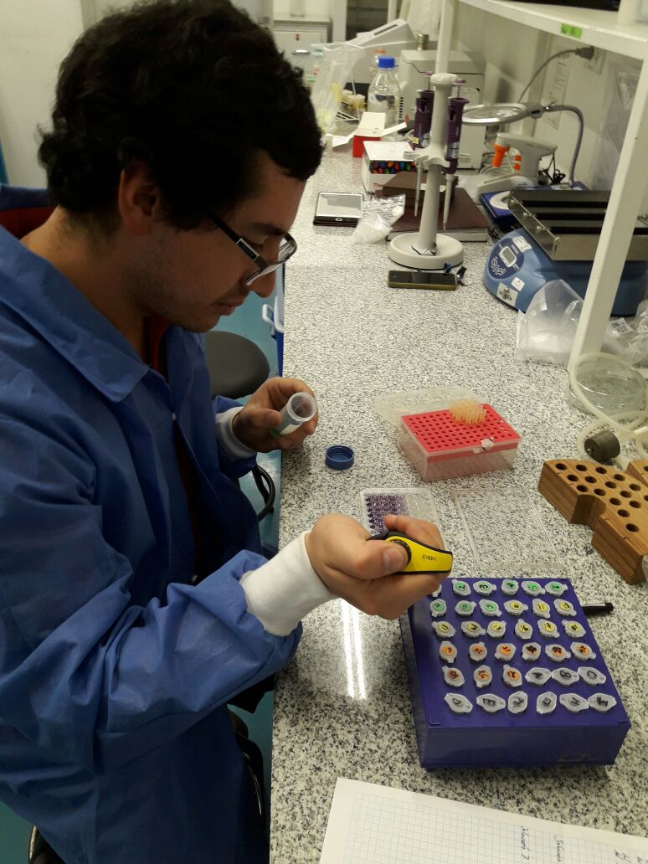
DILUCIÓN DE MUESTRAS PARA LA DETERMINACIÓN DE PROTEÍNA Y DE ENZIMAS

Slide 37
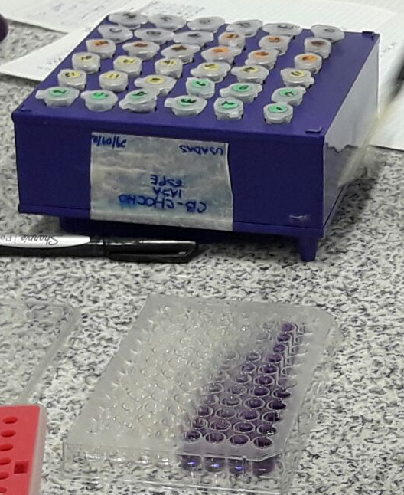
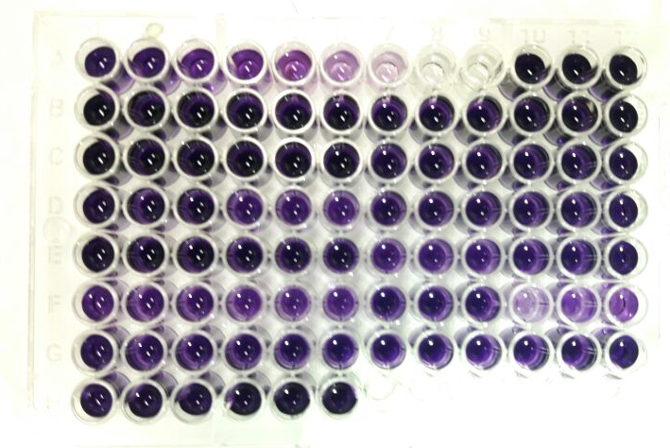
PLACAS PARA MEDICIÓN
POR ESPECTROFOTOMETRÍA

Slide 38
RESULTADOS Y DISCUSIÓN

Slide 39
RADIACIÓN ACUMULADA

Slide 40
PORCENTAJE DE HUMEDAD

Slide 41
PORCENTAJE DE GERMINACIÓN

Slide 42
CONTENIDO DE PROTEÍNA EN RADÍCULAS

Slide 43
CONTENIDO DE PROTEÍNA EN PLÚMULAS
B

Slide 44
CONTENIDO DE PEROXIDASA EN RADÍCULAS

Slide 45
CONTENIDO DE PEROXIDASA EN PLÚMULAS

Slide 46
CONTENIDO DE PROTEOSOMA EN RADÍCULAS

Slide 47
CONTENIDO DE PROTEOSOMA EN PLÚMULAS

Slide 48
DISCUSIÓN
Neelamegam & Sutha (2015) compaginan con los resultados obtenidos de esta investigación, ya que encontraron que en semillas de nuez la radiación solar hasta en 60 minutos incrementa los parámetros de crecimiento, el vigor de la semilla y la producción total de biomasa.
El porcentaje de humedad presente en todos los tratamientos en las semillas de chocho pretratadas con cualquier tipo de radiación con un máximo de exposición de 45 minutos, NO PRESENTÓ NINGUNA DIFERENCIA ESTADÍSTICA.

Slide 49
El porcentaje de germinación se vio aumentado en todos los tratamientos con radiación solar. Sin embargo Teramura & Sullivan (1994) afirman que una prolongada exposición a radiación solar y altas temperaturas puede causar afectaciones en la geminación de las semillas y procesos fotosintéticos, por lo que se presume que las plantas de chocho presentarían sensibilidad al ser sometidas a dosis mayores a 3 MJ/m² de radiación y temperaturas sobre los 100 ℃. La estimulación del porcentaje de germinación es comparable con el estudio de Siddiqui et al., (2011), que al exponer semillas de frejol durante 30 minutos a radiación solar obtuvo mayores porcentajes de germinación.
DISCUSIÓN
El porcentaje de germinación se VIO AUMENTADO EN TODOS LOS TRATAMIENTOS CON RADIACIÓN SOLAR.
Sin embargo Teramura & Sullivan (1994) afirman que una prolongada exposición a radiación solar y altas temperaturas puede causar afectaciones en la geminación de las semillas
Por lo que se presume que las semillas de chocho al ser sometidas a dosis mayores a 3 MJ/m² de radiación y temperaturas sobre los 100 ℃.

Slide 50
DISCUSIÓN
Falconí y Yánez (2017)
Verma & Dubey (2003)
Concluyen que la radiación solar promueve el vigor vegetal general y sobre todo de fotosíntesis, debido a la activación enzimática temprana en el interior de las semillas.
Aseguran que el estrés causado por radiación solar y la generación de radicales libres, permite que la semilla inicie un proceso de eliminación de peróxidos de hidrógeno por parte de la enzima peroxidasa.

Slide 51
EL SISTEMA UBIQUITINA-PROTEOSOMA
Paralelamente comienza a funcionar, puesto que su función principal es RECONFIGURAR PROTEÍNAS DAÑADAS O ALTERADAS POR EL ESTRÉS CALÓRICO y presencia de microorganismos patógenos.
Reconstrucción proteica por modificaciones enzimáticas
Permitirá la PRESENCIA DE NUEVAS PROTEÍNAS distintas a las presentes en situaciones sin estrés beneficiando el vigor vegetal y aún más la temprana activación del sistema que es indispensable ante la presencia de patógenos.
Estrés calórico
Estará funcionalmente presente en los tejidos de la planta en el caso de FUTURAS SITUACIONES DE ESTRÉS CALÓRICO

Slide 52
CONCLUSIONES
El contenido de humedad al interior de una estufa de fabricación casera y al ambiente, no presentaron una disminución con respecto al control.
El mayor porcentaje de germinación se encontró con 15 y 45 minutos de exposición a radiación solar al ambiente y con 30 minutos de exposición a radiación solar dentro de la estufa de fabricación casera.

Slide 53
CONCLUSIONES
A NIVEL RADICULAR:
El mayor contenido de proteína se encontró a los 15 y 30 minutos de exposición a radiación solar tanto al ambiente como dentro de la estufa de fabricación casera.
La mayor actividad enzimática de peroxidasa se encontró a los 30 minutos de exposición a radiación dentro de la estufa de fabricación casera.
No se encontraron diferencias estadísticas en la actividad enzimática de proteosoma.

Slide 54
CONCLUSIONES
A NIVEL DE PLÚMULA:
El mayor contenido de proteína se encontró a los 45 minutos de exposición a radiación solar dentro de la estufa de fabricación casera.
La mayor actividad enzimática de peroxidasa se encontró al exponer semilla de chocho a 45 minutos dentro de la estufa de fabricación casera.
La mayor actividad de proteosoma se encontró con 15 minutos de exposición a radiación solar dentro de una estufa de fabricación casera.

Slide 55
CONCLUSIONES
Globalmente, el tratamiento con 30 minutos de exposición a radiación solar dentro de una estufa de fabricación casera promueve el mayor vigor a la semilla de chocho del genotipo INIAP-450 Andino, pues presenta aumentos significativos en el porcentaje de geminación, contenido de proteína y actividad enzimática de peroxidasa.

Slide 56
RECOMENDACIONES
Se recomienda realizar más estudios enzimáticos de chocho a nivel de plúmula y en hojas verdaderas.
Se recomienda realizar análisis de mayor número de muestras de la actividad enzimática de proteosoma 20S a nivel de plúmula y de hojas verdaderas diferentes genotipos de chocho para poder entender de mejor manera las acciones de esta enzima.

Slide 57
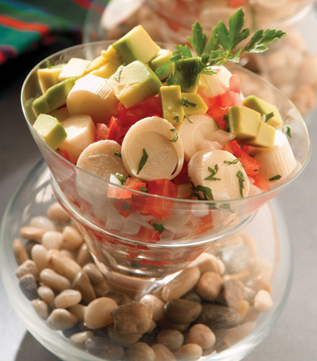
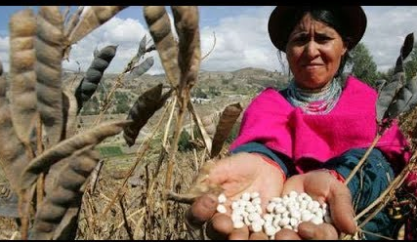
MUCHAS GRACIAS

